Slide 1
Water you waiting for?
Trabalho realizado por:
103639 – Ana Dias
103827 – Catarina Henriques
103064 – Filipe Barbosa
103359 – Francisco Bastos
103800 – Pedro Martins
103963 – Tomás Ferreira

Slide 2


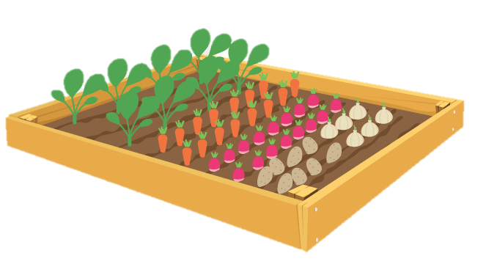
Water you waiting for? Vai regar!

Slide 3
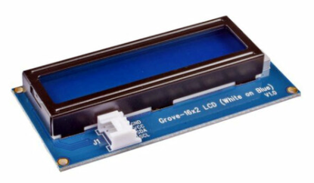
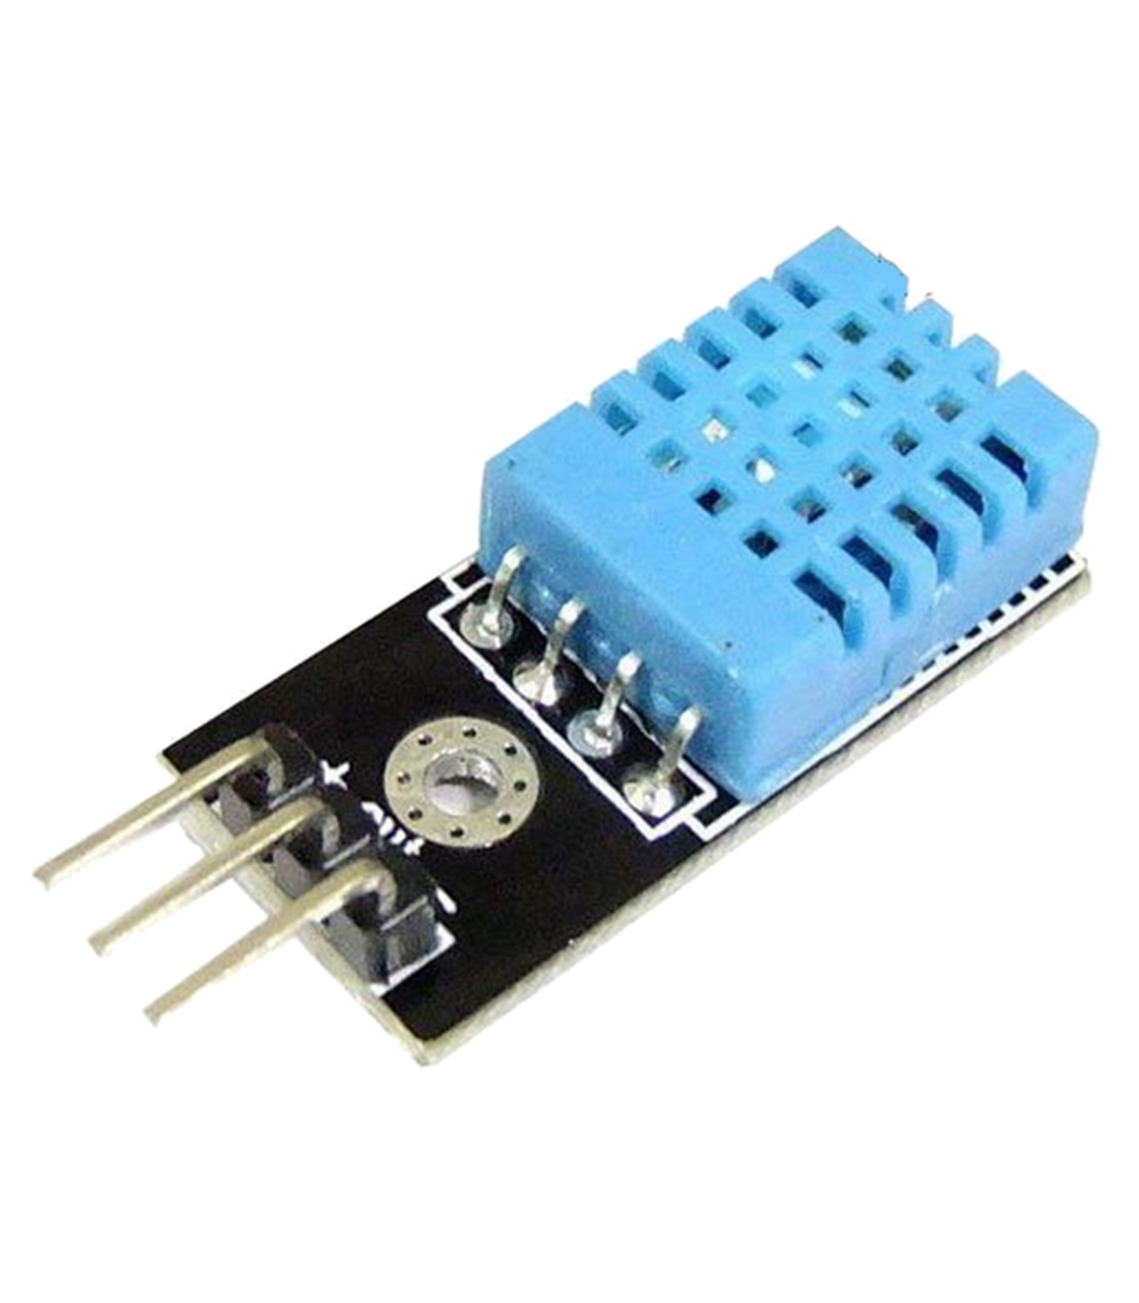
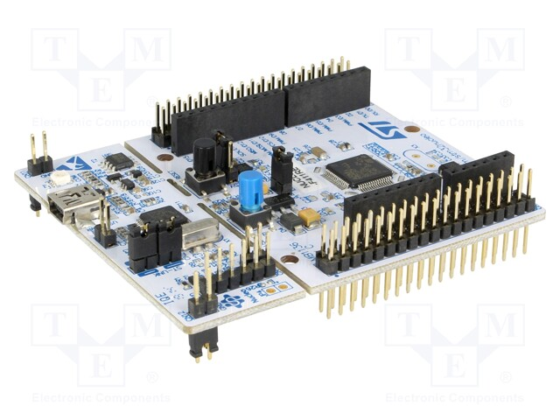
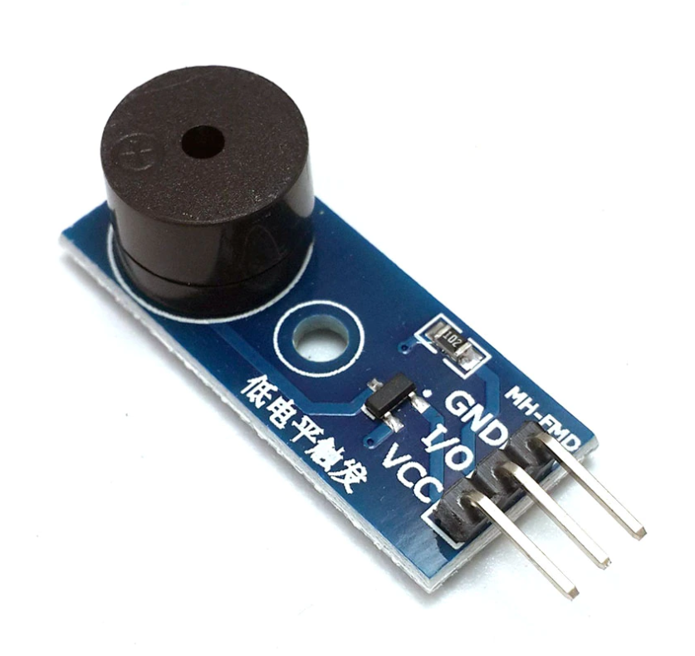
PROJETO
Microcontrolador NUCLEO-F411RE
Display
Sensor de Humidade
Buzzer

Slide 4

SENSOR DE HUMIDADE

Slide 5
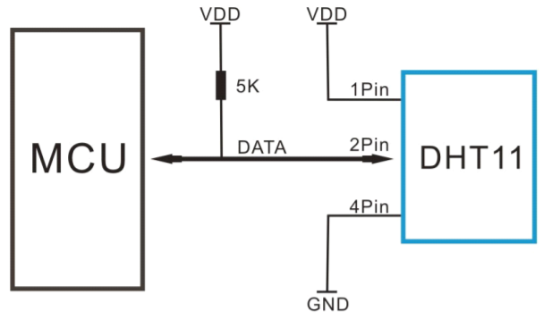
Sensor de Humidade - DHT11
Característica | Valores
Operating current | 0.3mA (measuring) 60uA (standby)
Operating Voltage | 3,5V to 5,5V
Humidity Range | 20% to 90%
Temperature Range | 0ºC to 50ºC
Característica | Valores
Accuracy | ±2ºC; ±5% RH
Compatibility | Arduino, ARM, AVR, PIC
Response Time | 2s
Package | 3/4 Pins

Slide 6
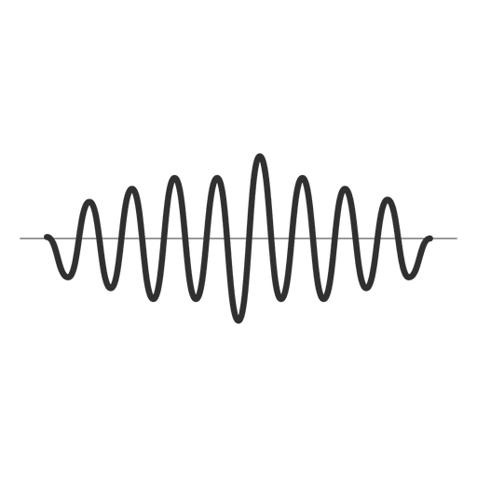
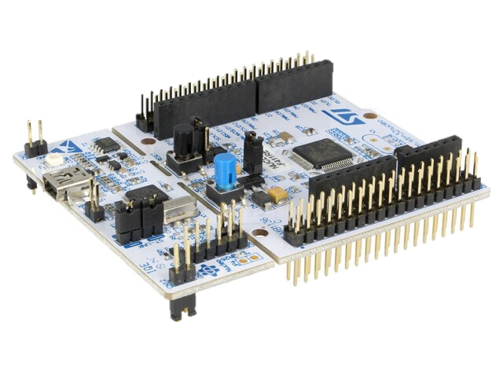
Running-mode
Low-power consumption mode

Slide 7
DISPLAY
Display Grove 16x2 LCD (White and Blue)
LCD Type:
STN
Display Grove 16x2 LCD (White and Blue)

Slide 8
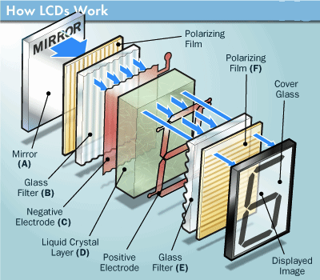
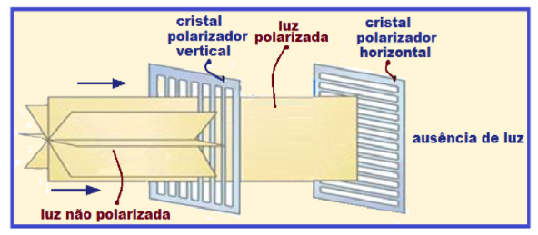
LCD DO TIPO STN
LCD: Liquid Crystal Display STN: Super-Twisted Nematic
https://electronics.howstuffworks.com/lcos.htm

Slide 9
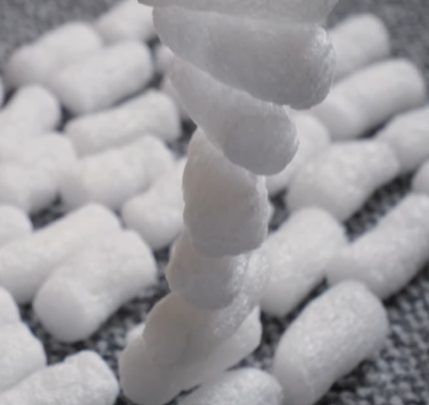
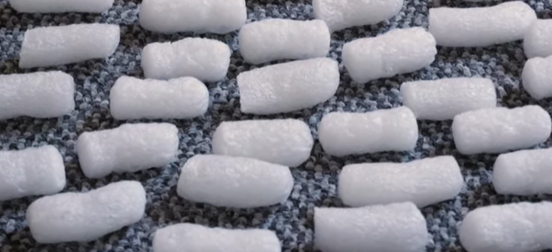
LCD DO TIPO STN
LCD: Liquid Crystal Display STN: Super-Twisted Nematic
Nemático: Estado intermédio entre o estado cristalino e o estado líquido. Caracterizado pela organização longitudinal das moléculas.
Super-Twisted: As moléculas apresentam-se “torcidas” com um ângulo de 180º a 270º
https://www.youtube.com/watch?v=J6W1jYoa1HM
https://www.youtube.com/watch?v=J6W1jYoa1HM

Slide 10
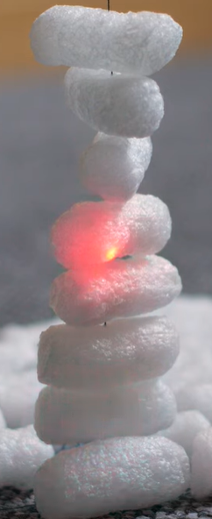
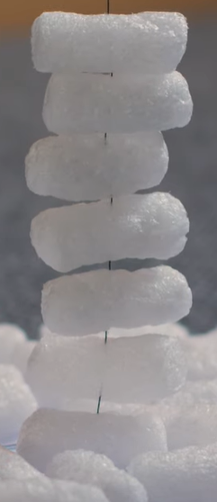
LCD DO TIPO STN
Não há corrente elétrica
Moléculas estão “torcidas”
O ângulo da luz incidente é alterado
Dá-se a passagem de luz
O pixel aparece “ligado”
Há corrente elétrica
Moléculas estão “organizadas”
O ângulo da luz incidente não é alterado
Não se dá-se a passagem de luz
O pixel aparece “desligado”

Slide 11
BUZZER

Slide 12
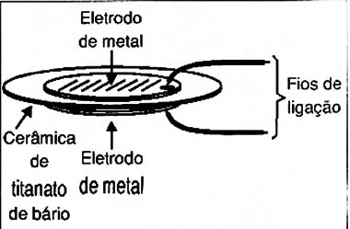
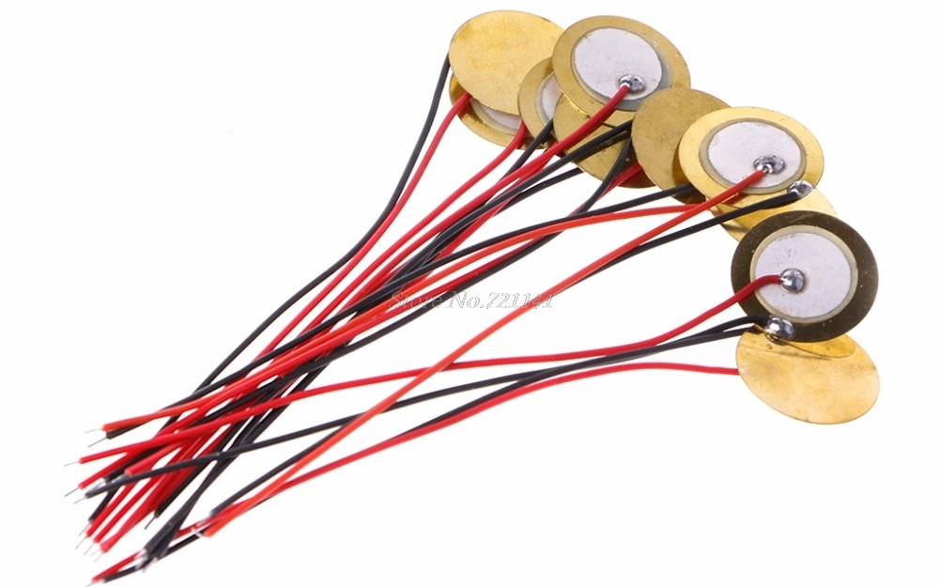

BUZZER
Sinal de Entrada
Vibração
Ondas Sonoras

Slide 13




Projeto
Ideia geral do projeto “Water you waiting for?”
Desenvolvimentos
Falhas no projeto
Passos futuros

Slide 14
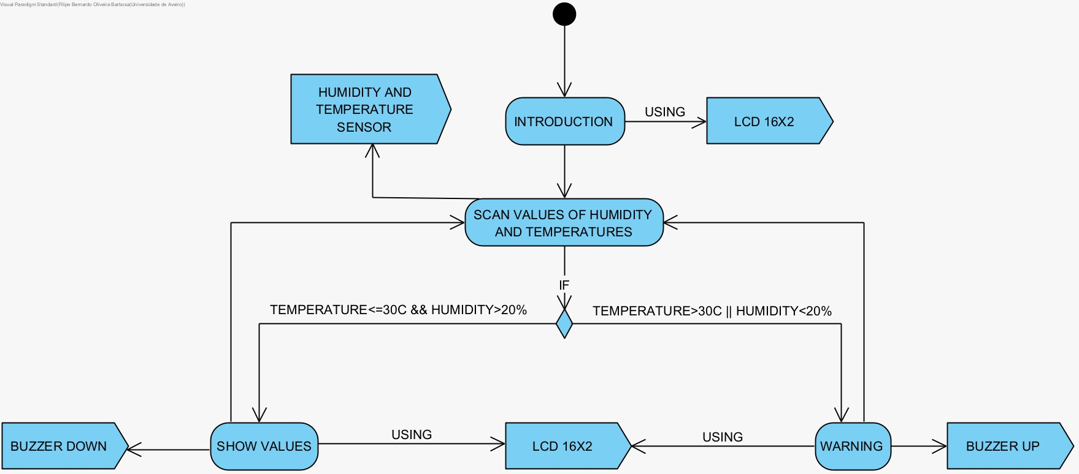
Fluxograma do projeto

Slide 15
Finalizando…
Com este trabalho conseguimos:
- Adquirir conhecimento teórico;
- Interpretar e idealizar um projeto;
- Aprender linguagens de programação;
- Manusear o software IDE STM32;
- Entender as características do microcontrolador, sensores e atuadores, bem como, as suas aplicações e o seu funcionamento.

